Slide 1

Dwudziestolecie międzywojenne
Wprowadzenie

Slide 2

1918-1939
https://www.youtube.com/watch?v=uueBOfV43as
-rozpad monarchii austro-węgierskiej, Niemcy stały się republiką, powstały nowe państwa, np. Czechosłowacja, inne odzyskały niepodległość, np. Polska czy Litwa;
-rewolucja październikowa w Imperium Rosyjskim w 1917 r., przejęcie władzy przez bolszewików, zmiana ustroju – powstało komunistyczne państwo Związek Radziecki.
-kryzys ekonomiczny w wyniku krachu na nowojorskiej giełdzie w 1929 r.; doszło do spadku produkcji, hiperinflacji, bezrobocia, umocnienia się ruchów populistycznych, których reprezentanci posługiwali się demagogicznymi hasłami i domagali się rewizji postanowień traktatu wersalskiego (1919).
-kultura masowa, radio, kinematograf, tanie wydawnictwa;
-emancypacja kobiet, prawo do pracy, własności, uczestnictwa w wyborach (1918).

Slide 3
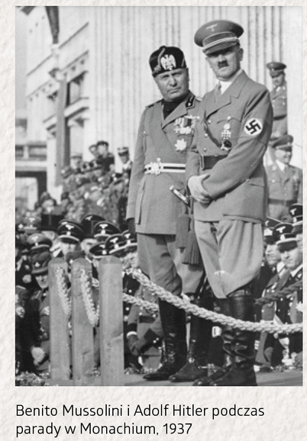
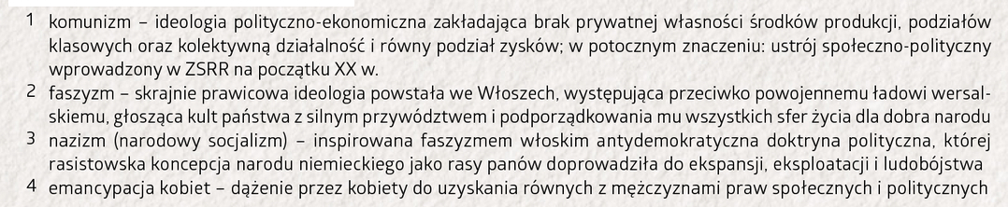
ruchy totalitarne
-komunizm, faszyzm i nazizm;
-w Rosji: Józef Stalin, we Włoszech: Benito Mussolini, w Niemczech: Adolf Hitler.

Slide 4
Filozofia
William James, PRAGMATYZM
-ukierunkowanie na cele praktyczne
-utylitaryzm
-działanie ważniejsze niż poznanie, myślenie – by wypracować reguły postępowania
-pluralizm (wielość poglądów i sądów)
-personalizm (indywidualne doświadczenie)
2. Edmund Husserl, FENOMENOLOGIA
-świat jako zbiór fenomenów (zjawisk, które da się bezpośrednio zaobserwować)
-fenomen jest czymś ulotnym i zmiennym, należy więc pominąć jego cechy jednostkowe i wychwycić to, co stanowi o jego istocie
-skupienie na tym, co obserwowalne
i oczywiste -> tworzenie teorii, kryterium prawdy
-dzięki metodom naukowym badano istotę przedmiotów, nie bacząc na ich psychologiczne czy historyczne uwarunkowania
3. Zygmunt Freud, PSYCHOANALIZA
-w obrębie psychiki istnieją dwie sfery: nieuświadomiona i uświadomiona
-w nieświadomości: traumy i fantazje
-id – sfera psychiki, która obejmuje pragnienia
i popędy, domaga się zaspokojenia, pozostaje
w konflikcie z kulturą i system moralno-obyczajowym
-superego – psychiczna reprezentacja tego systemu
-ego – pośrednik między id a superego, decyduje o tym, które popędy i pragnienia można zaspokoić, a które zostaną wyparte do podświadomości

Slide 5
Filozofia
4. Carl Gustav Jung, PSYCHOLOGIA GŁĘBI
-badanie procesów psychicznych ukrytych w nieświadomości, ale wpływających na świadomość i zachowanie człowieka
-nieświadomość zbiorowa – niezależna od czasu i miejsca, na którą składają się wzorce reakcji na powszechne sytuacje – archetypy, wyróżniające uniwersalne postawy, potrzeby i tęsknoty człowieka
5. John Broadus Watson, BEHAWIORYZM
-spojrzenie na człowieka przez pryzmat jego zachowań
-skupienie się na analizie reakcji i zachowań człowieka
-to, co materialne i mechaniczne, nawet myślenie to wynik fizycznych czynności organizmu
-analiza bodźców i wywołanych przez nie reakcji
-bodziec stanowi podstawę uwarunkowania ludzkich zachowań, zachowania zaś to wyuczone i utrwalone w ciągu życia reakcje na bodźce

Slide 6
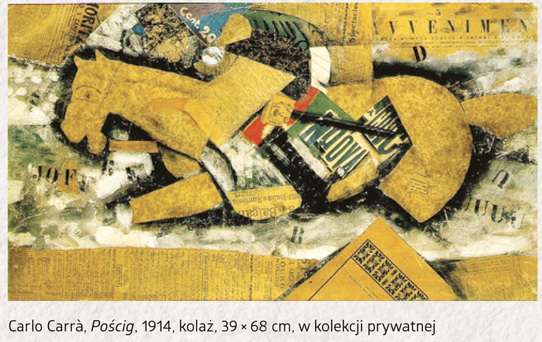
Literatura
-awangarda – rozwijające się po I wojnie światowej nowatorskie nurty i zjawiska artystyczne i literackie
-różnorodność, oryginalność, bunt wobec tradycji, ale też kontynuacja symbolizmu, ekspresjonizmu i klasycyzmu
-strumień świadomości – rodzaj monologu wewnętrznego będący zapisem niekontrolowanego ciągu skojarzeń
-poetyka marzenia sennego – łączenie stanu świadomości z irracjonalnością snu
-subiektywizacja postrzegania świata – narracja z punktu widzenia bohatera, który opisany obraz społeczeństwa poddaje głębokiej analizie psychologicznej ujętej w rytmie nieuporządkowanych chronologicznie wspomnień

Slide 7

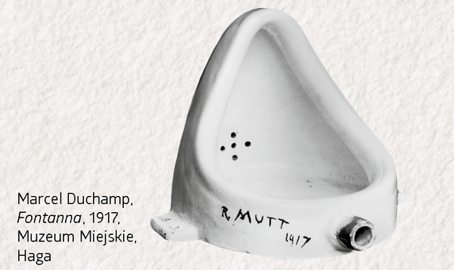
WAŻNE!
Futuryzm – kierunek sztuki odrzucający tradycję, akcentujący fascynację dynamizmem, rozwojem, szybkością, ruchem.
Kubizm – kierunek artystyczny, rzeczywistość przedstawiano za pomocą zgeometryzowanych kształtów, wyrażano na płaszczyźnie różne punkty widzenia, eliminowano perspektywę.
Abstrakcjonizm – kierunek artystyczny wykluczający obecność w dziele bezpośrednich odniesień do świata rzeczywistego, unikający przestawiania realnie istniejących form i obiektów. Sztuka jako zapis emocji.
Dadaizm – ruch artystyczny, których cechowały artystyczne prowokacje, dzieła ready-made, powstałe z przedmiotów codziennego użytku. Dada – dziecięce gaworzenie, pozarozumowe cechy sztuki.
Surrealizm – prąd artystyczny inspirowany odrealnioną rzeczywistością marzenia sennego i teorią podświadomości, akcentował niezależność sztuki od zasad logiki.

Slide 8
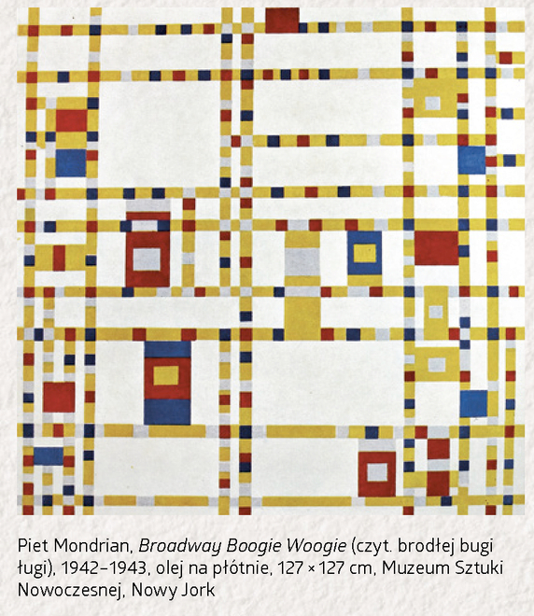
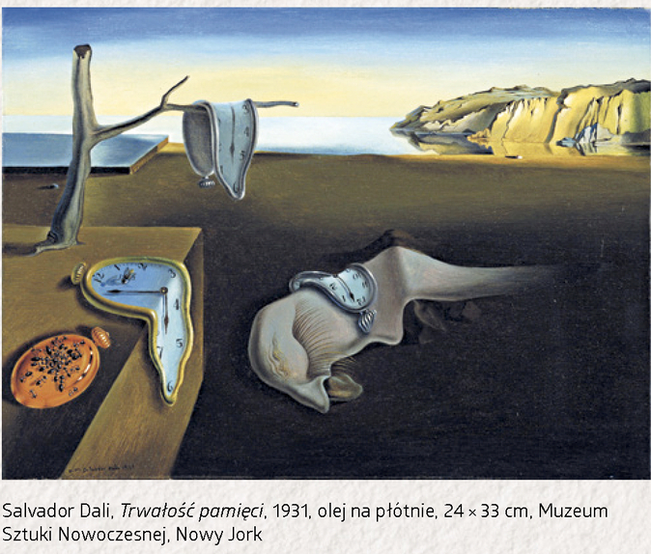
abstrakcjonizm i surrealizm

Slide 9
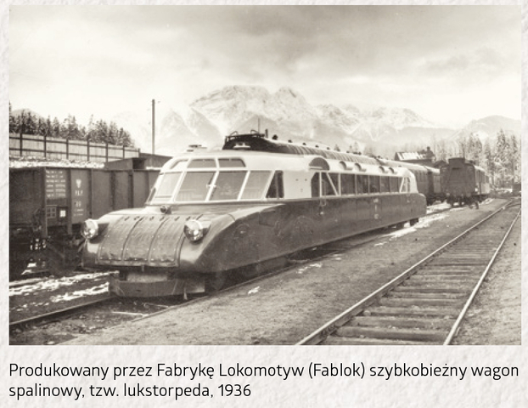
W Polsce
-po 123 latach – odzyskanie niepodległości, euforia, budowa portu w Gdyni, nowe uczelnie wyższe: KUL, Akademia Górnicza czy Uniwersytet Polski w Poznaniu
-walka o kształt granic, lokalne powstania ( w Wielkopolsce i na Śląsku), spory przygraniczne, wojna polsko-bolszewicka 1919-1921;
-problemy ekonomiczne, polityczne, rozwarstwione społeczeństwo, spory
i zmiany rządu, 1926 – zamach stanu z Piłsudskim na czele, sanacja – rządy, w których główną rolę odgrywali wysocy rangą wojskowi
-II Rzeczpospolita była krajem wielonarodowym, narastał antysemityzm, Żydów obwiniano o rozpowszechniający się komunizm i kryzys gospodarczy, prześladowania.
-1932 r. – program walki z kryzysem;1936-1939 – Centralny Okręg Przemysłowy, powstała Stalowa Wola, rozwinęła się sieć kolejowa.

Slide 10
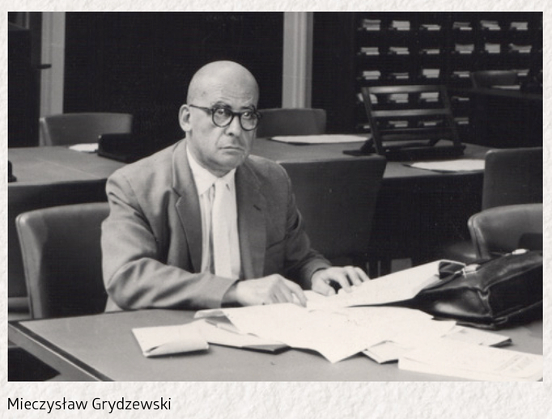
Dwa okresy w polskiej literaturze
-lata 20. – euforia, wiara w nową rzeczywistość
-lata 30. – niepokój związany z biedą, bezrobociem czy antysemityzmem, a także przeczuciem nadchodzącej wojny.
-problematyka społeczno-polityczna: Żeromski, Kaden-Bandrowski, Dołęga-Mostowicz
-grupy poetyckie: Skamander (tradycyjna poetyka), futuryści (eksperymenty formalne), Awangarda Krakowska (nowoczesna poetyka)
-Druga Awangarda (twórcy Awangardy Wileńskiej, Awangardy Lubelskiej
i Kwadrygi)
-Tuwim, Broniewski, Nałkowska, Kuncewiczowa, Choromański, Schulz, Witkiewicz, Gombrowicz
-katastrofizm: Czechowicz, Miłosz, Witkiewicz
-czasopisma: „Skamander”, „Wiadomości Literackie”, „Zwrotnica”, „Linia”, „Żagary”, „Reflektor”, „Kwadryga”
-krytyk literacki – oceniał zjawiska literackie i kształtował gusta czytelnicze; Karol Irzykowski, Tadeusz Boy-Żeleński, Jerzy Stempowski
-wydawca, Mieczysław Grydzewski, krytyk, założyciel „Wiadomości Literackich”

Slide 11
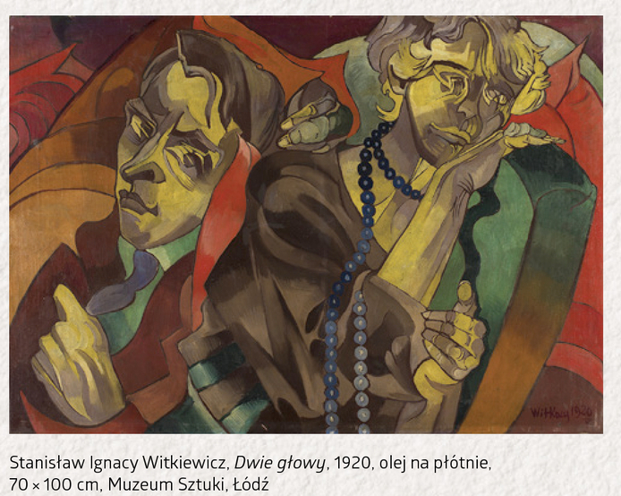
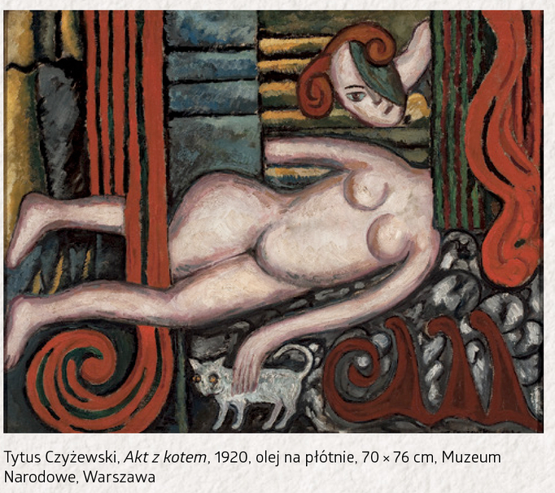

Sztuka w Polsce
-modernistyczny symbolizm czy ekspresjonizm oraz awangardowe formizm, konstruktywizm i kapizm
-formizm- inspirowany kubizmem i futuryzmem, odchodzi od realizmu
i skupia się na formie
-konstruktywizm – nurt, w którym operowano prostymi, geometrycznymi kształtami organizowanymi w przestrzenne kompozycje

Slide 12
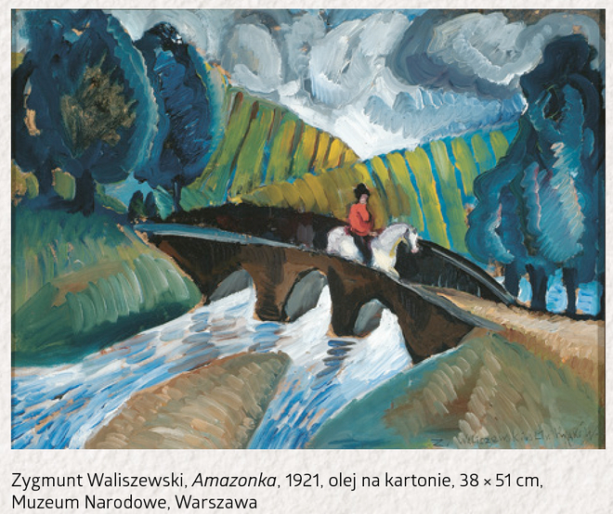

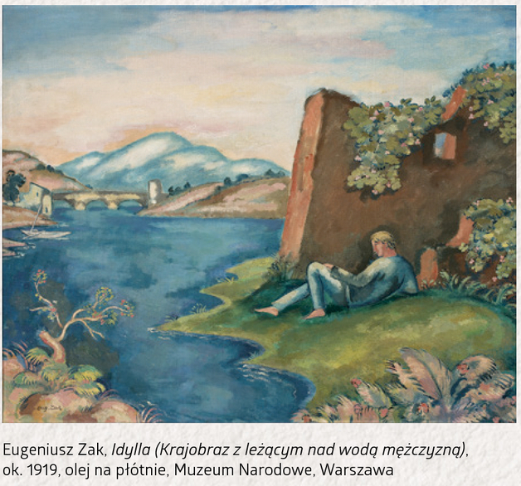
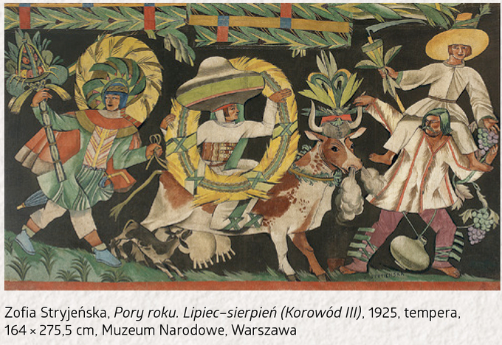
Sztuka w Polsce
-kapizm (koloryzm) – nurt, w którym skupiano się na wzajemnych relacjach między barwami, do faktury; kolor miał decydować o formie obrazu i o nastroju
-twórczość artystów „Rytm”, którzy nawiązywali do klasycznego kanonu piękna i renesansowych reguł piękna,
a ich twórczość miała być pochwałą polskości

Slide 13
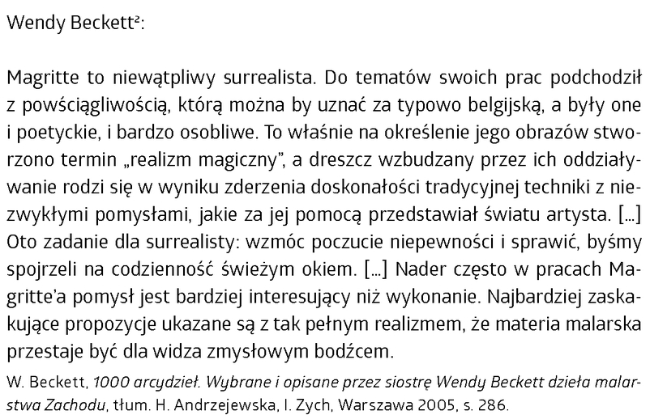

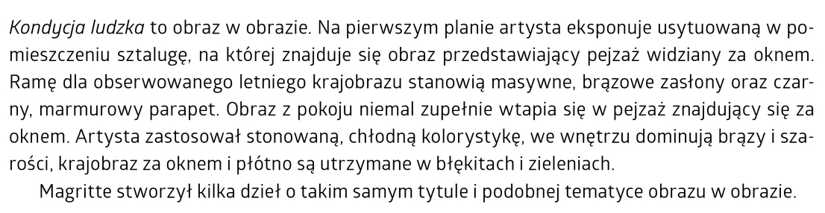
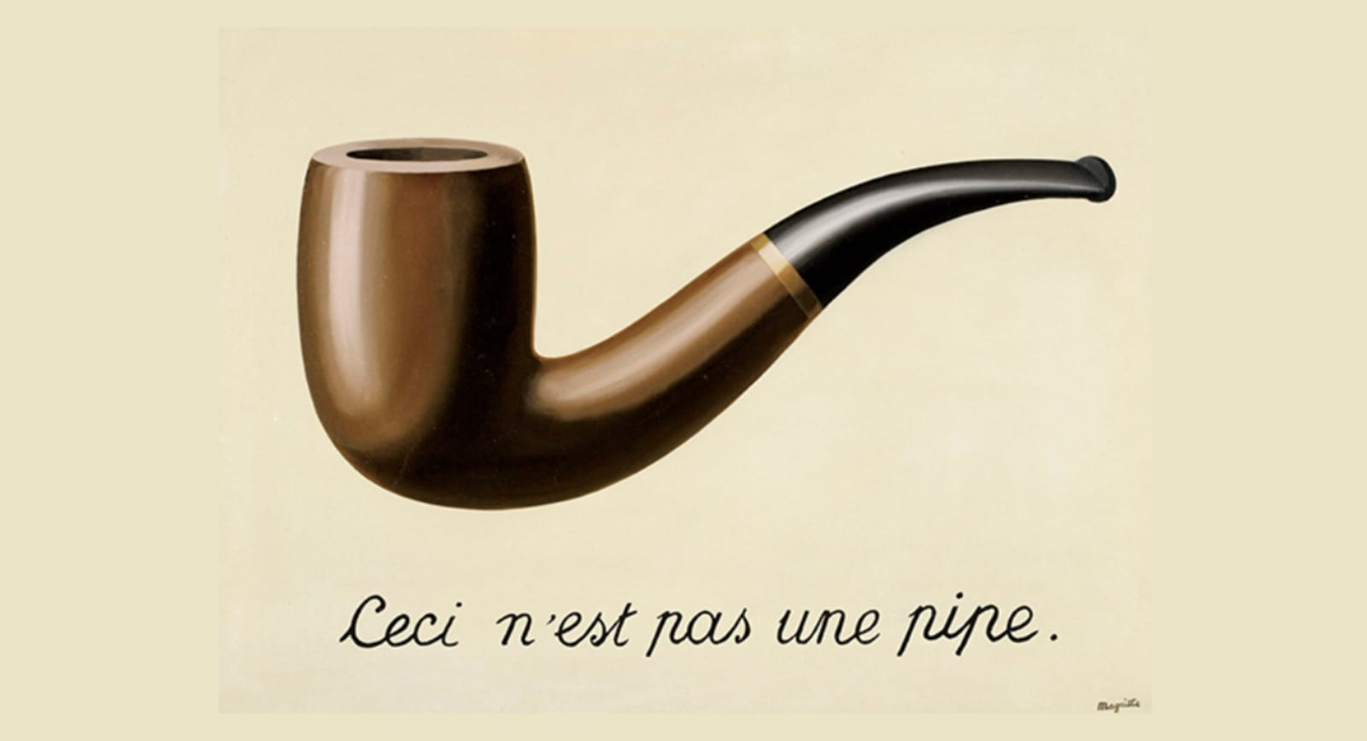

Slide 14
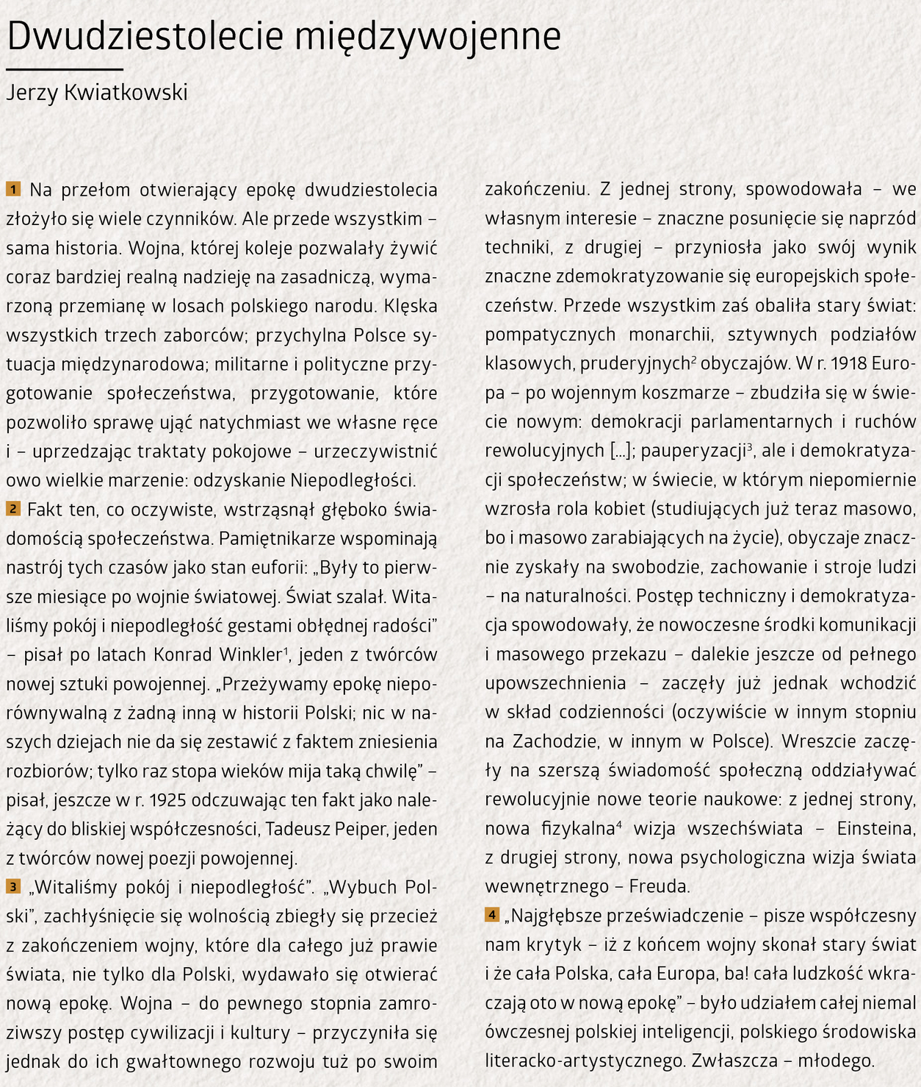
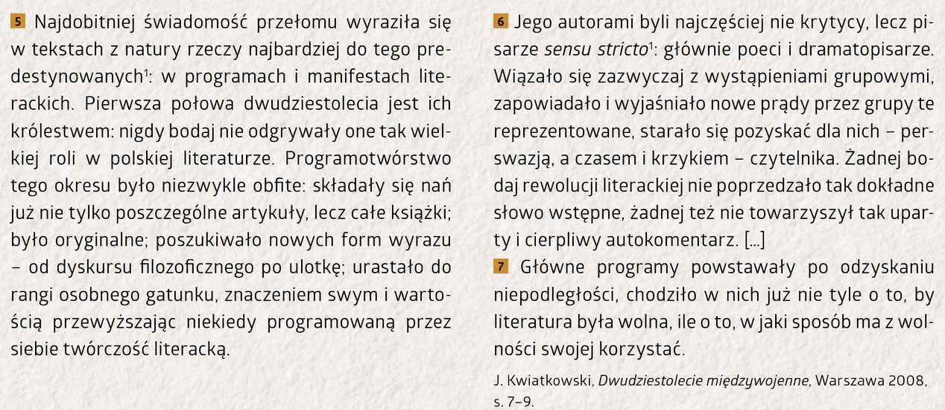

Slide 15


Slide 16
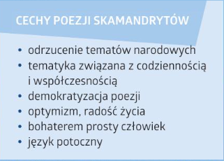
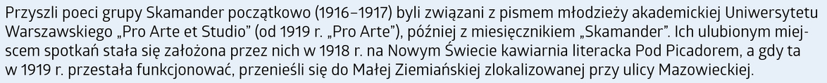
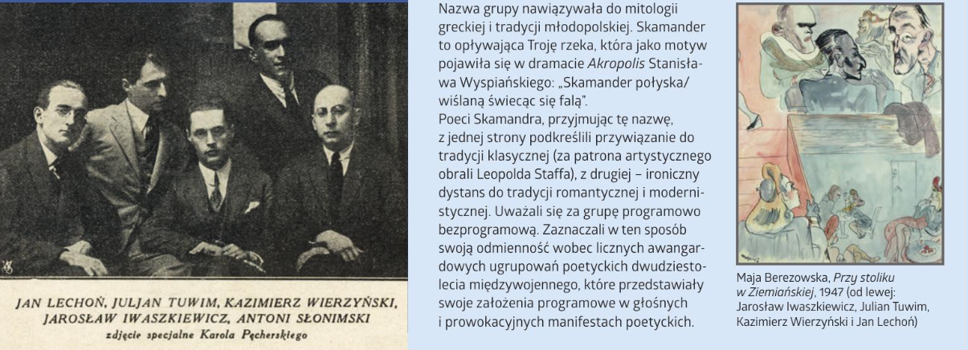
Pod Picadorem, Mała Ziemiańska

Slide 17
„A wiosną – niechaj wiosnę, a nie Polskę zobaczę”
Skamandryci wobec Polski i niepodległości.

Slide 18
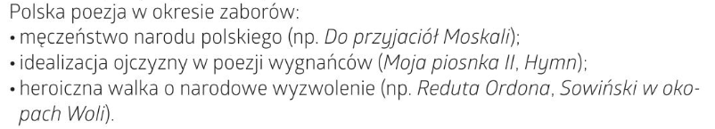

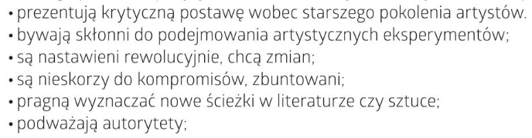
Poezja skamandrytów
Kiedy Polska odzyskała niepodległość(doświadczenie pokoleniowe) Tuwim miał 24 lata, Lechoń – 19, a Słonimski – 23.
Wychowali się w tradycji romantycznej, doświadczyli zniewolenia, czuli, że Polska kultura potrzebuje rewolucji, transformacji na potrzeby nowych odbiorców.
Młodzi vs starzy – jak zawsze ;)

Slide 19
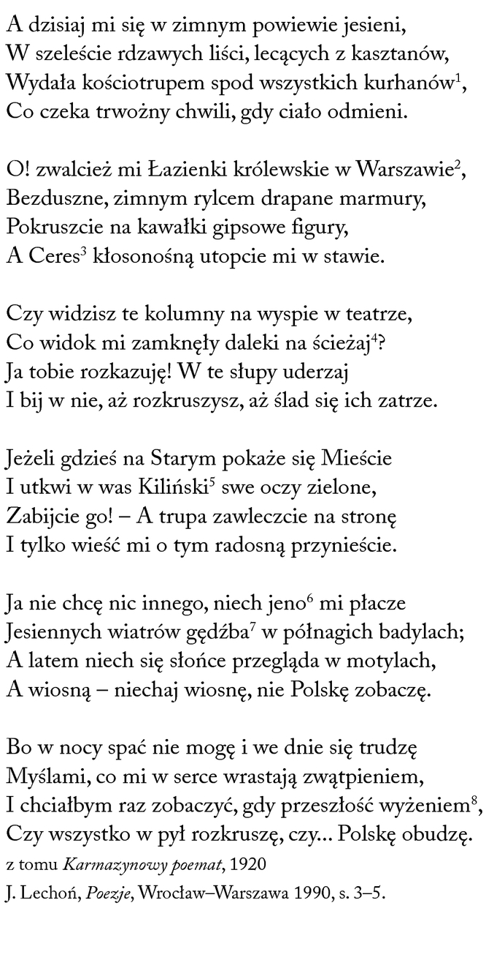
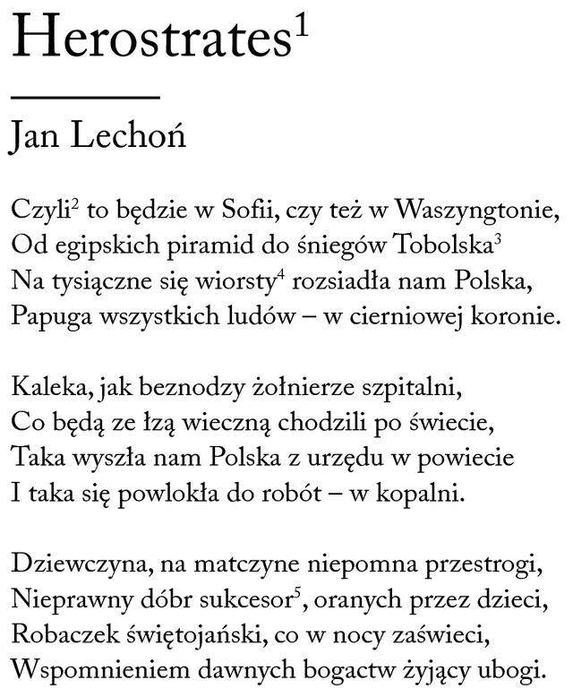
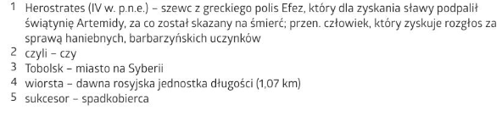
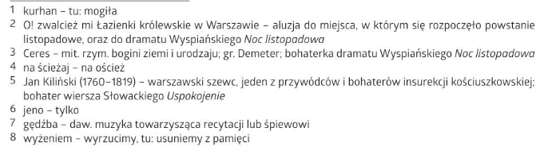
Wiosna jako znak buntu wobec podporządkowania literatury problematyce patriotycznej, symbol odrodzenia sił natury, oznaka witalności i radości.

Slide 20
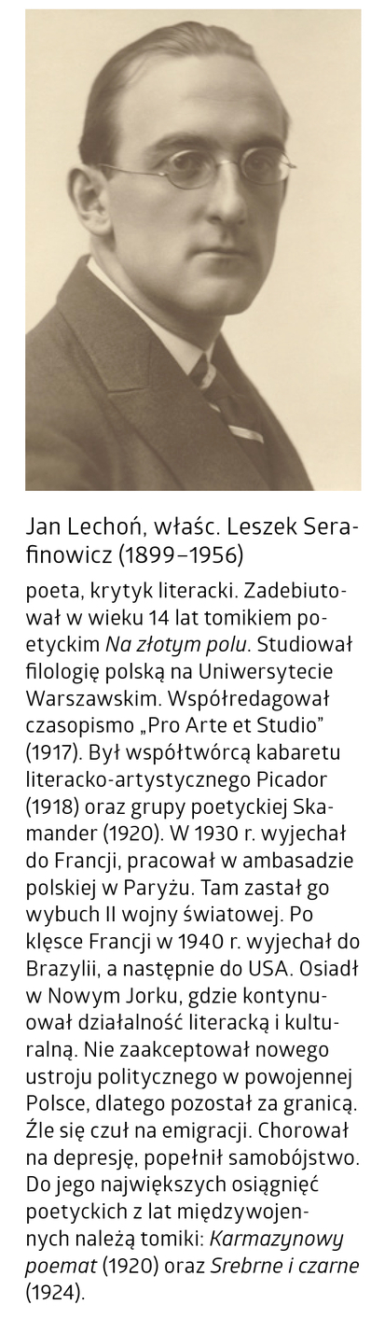
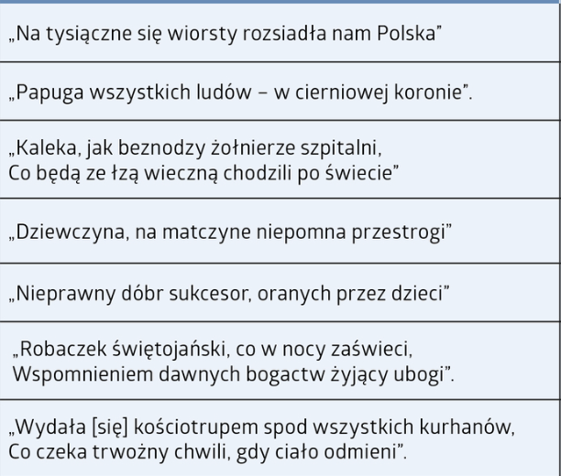
Interpretujemy
Obraz Polski i Polaków
Ironia i oskarżenie
Osoba mówiąca – do czego nawołuje?
Ekspresja i apel
Niechaj wiosnę zobaczę, tzn.?

Slide 21
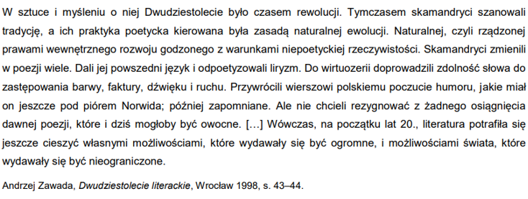
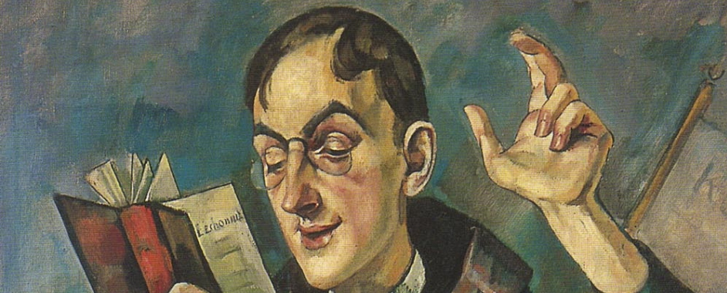
Do Polaków – co mają robić?
-przestać analizować przeszłość
-skupić się na teraźniejszości i przyszłości
-zerwać z ideą martyrologii i mesjanizmu
-przestać idealizować przeszłość i gloryfikować cierpienie
-znaleźć ukojenie w naturze
-samodzielnie interpretować historię, zamiast powtarzać utarte frazesy
-cieszyć się życiem, wiosną, odrodzeniem

Slide 22
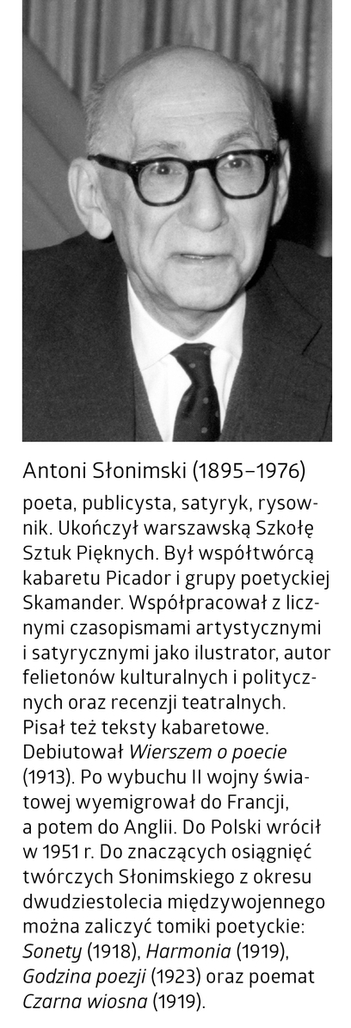
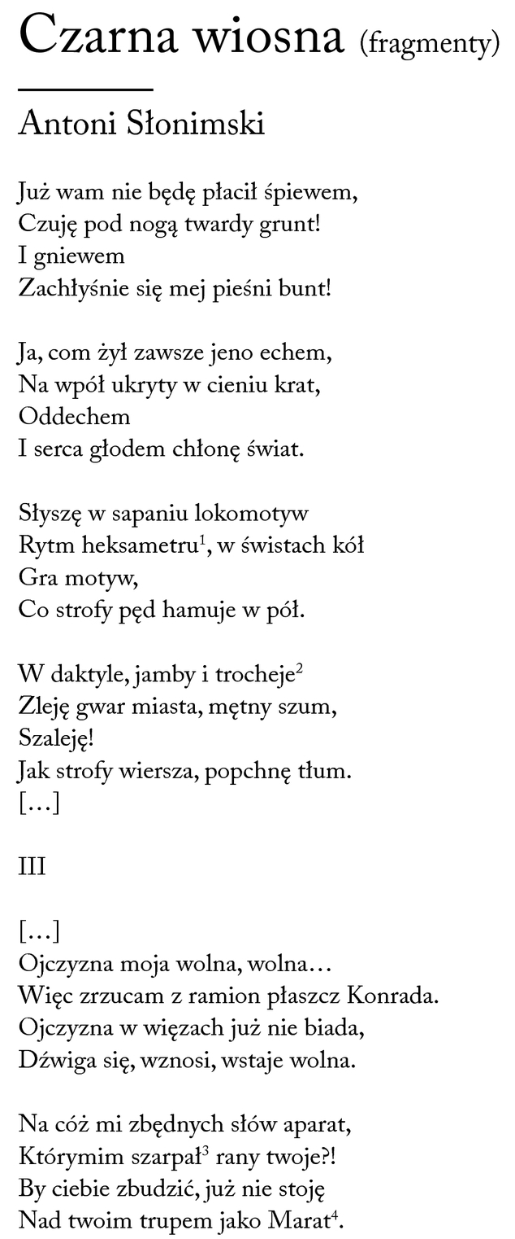
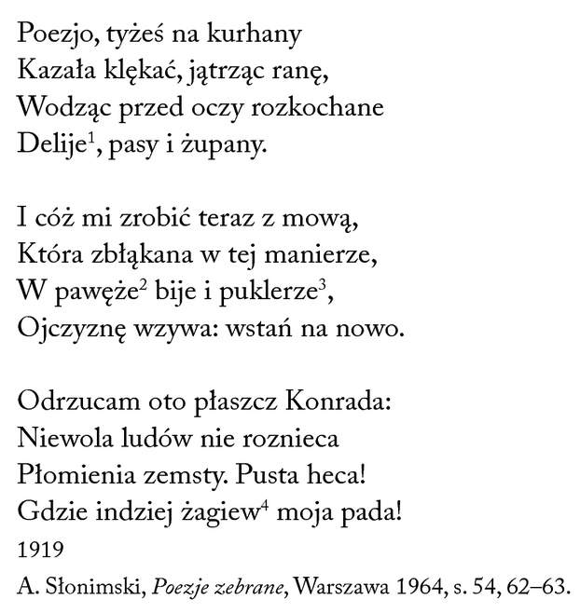
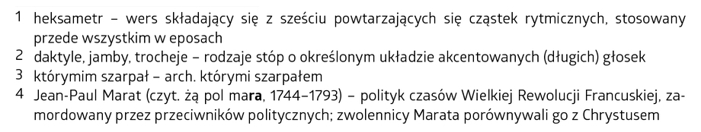
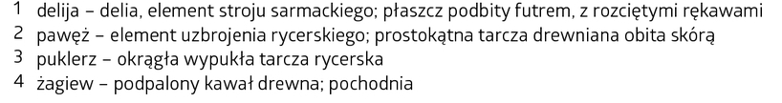
sdfds
Poeta
Sytuacja historyczna
Co odrzuca?
Czym jest zainteresowany?
Tytuł

Slide 23

Wiosna, niezbyt kolorowa
-czerń – symbol żałoby
-ojczyzna jest wolna, można odrzucić tematykę patriotyczną
-należy zmienić sposób myślenia, „zrzucić płaszcz Konrada”
-można pisać innych językiem

Slide 24
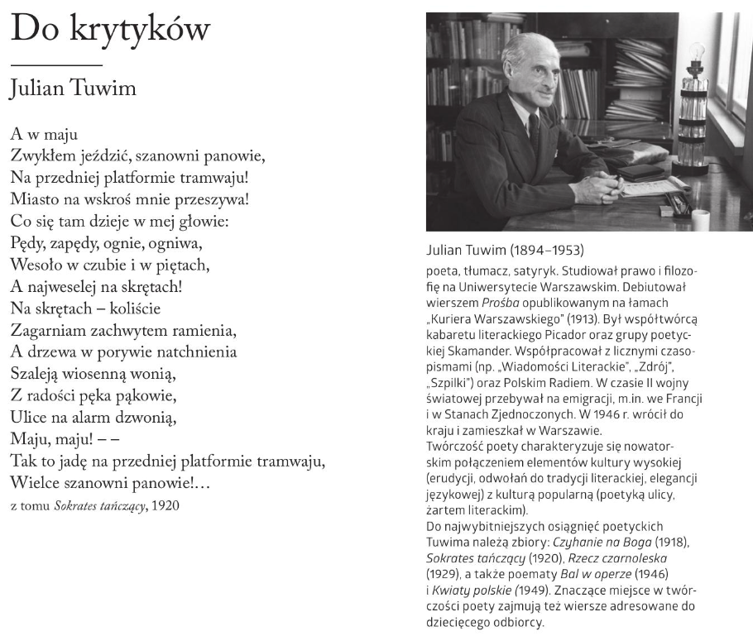
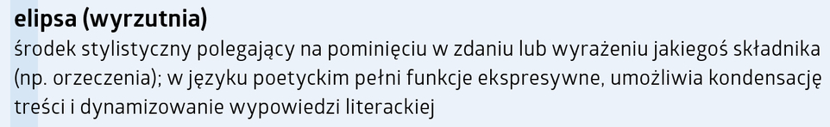
Do kogo się zwraca? W jakiej sytuacji?
Funkcja partykuły „a”
Słownictwo potoczne i oficjalne
Charakter prowokacyjny
Postawa wobec tradycji literackiej
Motyw wiosny
Klamra kompozycyjna
Środki stylistyczne

Slide 25
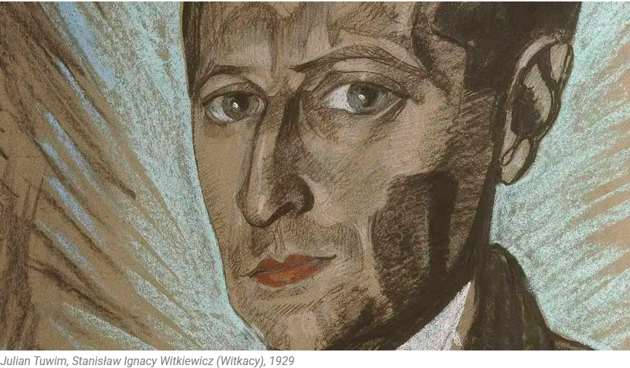
Wiosna
-radość, beztroska, kolory i zapachy
-cieszy się konkretną teraźniejszą chwilą, raduje przejażdżką
-manifest, pochwała codzienności, miasta i wiosny, afirmacja życia – tego codziennego, zwykłego
-poeta nie jest jednostką wybitną z boskim darem, wyalienowaną i osamotnioną; jest teraz częścią tłumu;
-pochwała witalizmu, dynamizmu, młodości, entuzjazmu

Slide 26
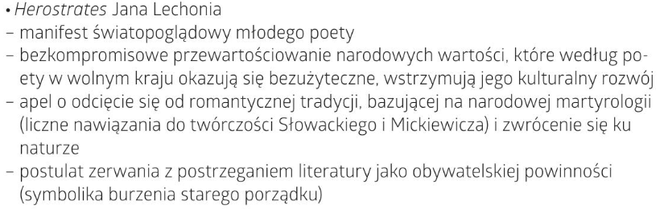
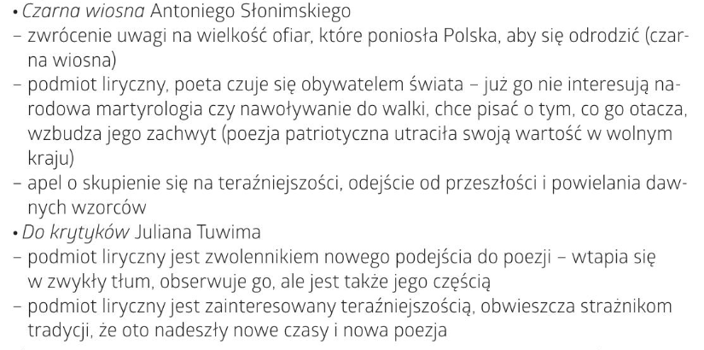
Skamandryci wobec przeszłości i niepodległości

Slide 27
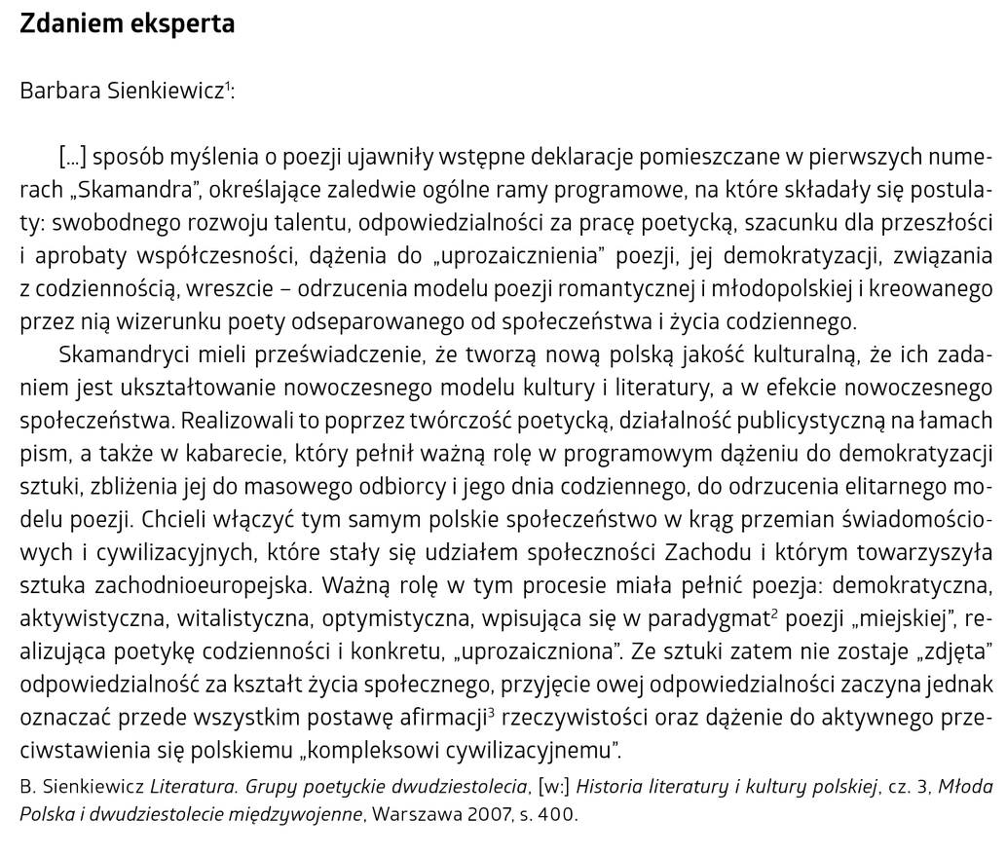

Slide 28
„Poezjo, na ulicę!”
Codzienność w poezji Skamandrytów.

Slide 29
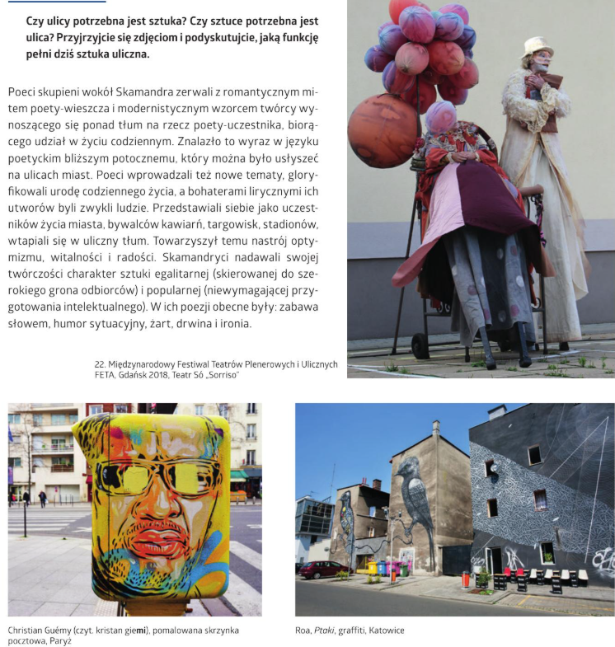
Codzienność i zwyczajność…

Slide 30
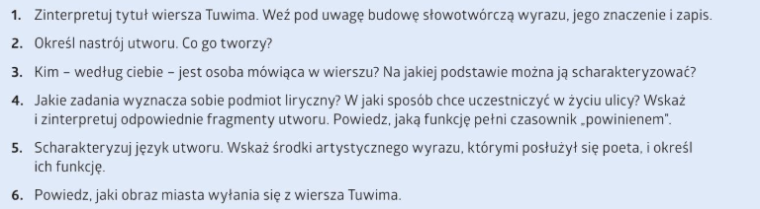
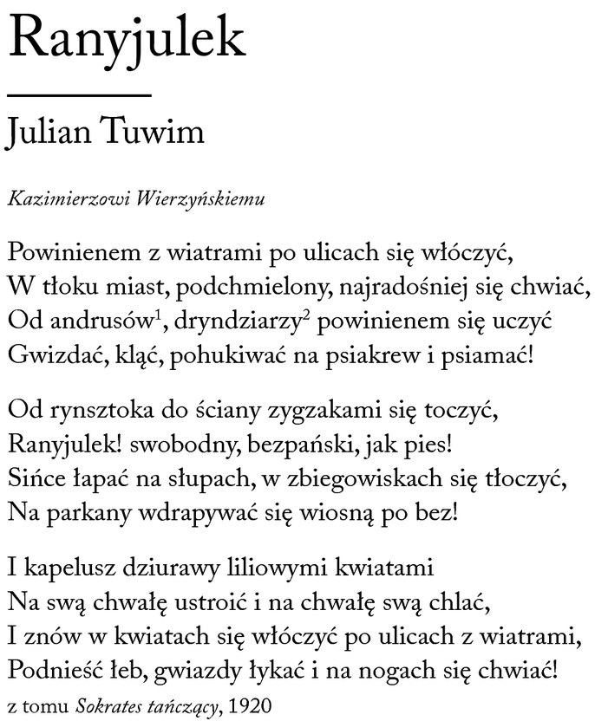
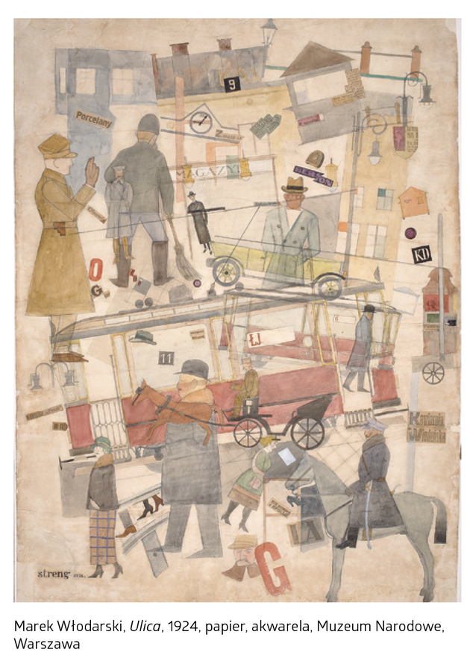

Slide 31
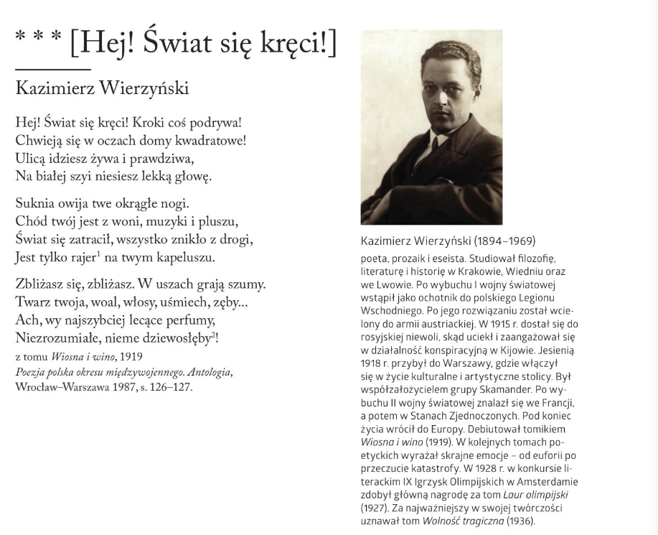


Slide 32
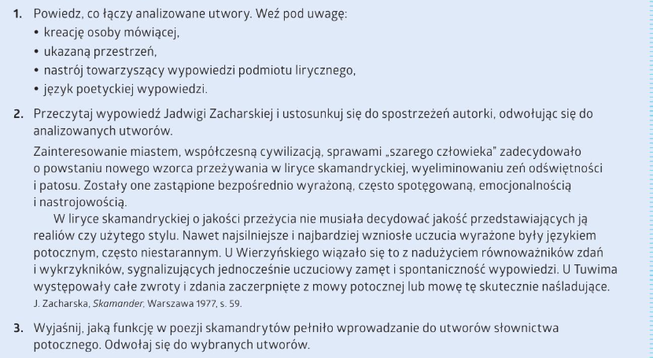

Slide 33
„Cwaniary” - kontekst

